Slide 1
Innostu kielistä!
Monikielisyyttä koulun arkeen
(5 op) 2017

Slide 2
Ohjelma 22.11. 2017
14.15 – 15:00 Tervetuloa
”Missä mennään ja oonks mäki siellä?” – kuulumisia!
OPS: paikalliset päätettävien asioiden kirjaukset
15.00 – 15.15 Tauko ja kakkukahvit
15.15 – 16.15 (OPS jatkuu…?)
Erilaiset oppijat rikkautena kielirikasteisuudessa
16.30 – 16.45 ”Edessä kielirikas tulevaisuus!”
Palaute ja todistusten jako
Päätössanat, Veijo Tikanmäki, Haapajärven kaupunki
Notes:
Pirjo
Paula
Eija aloittaa, me jatkamme sujuvasti – esittelyt joko ennen tai jälkeen kahvin

Slide 3


TÄNÄÄN:
-Kuulumiset
-OPS kirjaukset
-Erilaiset oppijat
-Palaute ja todistukset

Slide 4
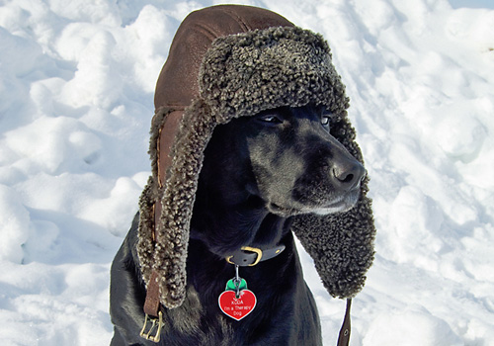
Innostumisia?
Innostamisia? Fiilis?
Feeling?
Stämning?
3-4 yhdessä
pari minuuttia/kuono
”Missä mennään ja oonks mäkin siellä…? ”

Slide 5

(extra: )
Jouluinen kielirikastus-idea…?
”Missä mennään ja ootteko teki siellä…? ”
Pari tunnelmaa/ per ryhmä

Slide 6
Paikalliset linjaukset kielirikasteiseen opetukseen…?

Slide 7
Miten edetään ”Paikallisesti päätettävien asioiden” OPS- kirjausten suhteen?
Keskustellaan tässä yhdessä, tarvittaessa ryhmittäin…

Slide 8
Haapajärvi/ Kukin koulu…?
OPS:
10.2 Paikallisesti päätettävät asiat
Mikäli opetuksen järjestäjä tarjoaa kaksikielistä opetusta jossakin muodossa, opetuksen järjestäjä päättää ja kuvaa opetussuunnitelmassa
• kenelle kaksikielinen opetus on tarkoitettu ja mitkä ovat oppilaaksi oton periaatteet
• mikä on kielikylpykielen/kohdekielen sekä koulun opetuskielen tuntijako
• (mitkä oppiaineet tai oppiaineiden sisältöalueet opetetaan koulun opetuskielellä ja mitkä
kielikylpykielellä/kohdekielellä; mikäli tilanne on tarpeen tarkistaa kunkin lukuvuoden osalta erikseen, opetussuunnitelmassa määritellään, miten tarkistus tehdään ja miten asia kuvataan lukuvuosisuunnitelmassa)
• mitkä ovat kielikylpykielellä/kohdekielellä opetettavien oppiaineiden keskeiset kielelliset tavoitteet
• mitkä ovat kielikylpykielen/kohdekielen ja tavoitteet ja sisällöt vuosiluokittain.
kenelle?
tuntijako?
tavoitteet ja sisällöt?
SUUNNITELMISSA JA VUOSIKELLOISSA
Vuosikellot!

Slide 9
https://peda.net/haapajarvi/ops-2016/ol
Haapajärven perusopetuksen opetussuunnitelma 2016
10.1.2 Suppeampi kaksikielinen opetus
Kielirikasteisella opetuksella tarkoitetaan tässä opetusta, jossa alle 25 % oppiaineiden sisällöstä opetetaan muulla kuin koulun opetuskielellä.
Kielirikasteisen opetuksen tavoitteet eri oppiaineiden opetuksen ja oppimistulosten osalta ovat perusopetuksen päättyessä samat kuin sellaisessa perusopetuksessa, joka ei ole kielirikasteista. Kielirikasteinen opetus kannustaa ja aktivoi oppilaita kohdekielen käyttöön varsinaisten kielen tuntien lisäksi. Kielelliset tavoitteet suhteutetaan kielirikasteisen opetuksen määrään.

Slide 10
Miten edetään
”Paikallisesti päätettävien asioiden” OPS- kirjausten suhteen?
- Haapajärvi-/ koulukohtainen linjaus?
- Kuka/ ketkä laatii…?
Lisäys työpajan jälkeen:
Kirjaukset jo olemassa lukuvuosisuunnitelmissa.

Slide 11



Slide 12
Esimerkki kirjauksesta – päiväkoti jätetty tästä pois (Knuutilankangas) :
10.2 Paikallisesti päätettävät asiat
Suppeampi kaksikielinen opetus
Koulullamme toteutetaan kielirikasteista opetusta englannin ja ruotsin kielillä kielenopettajien ja luokanopettajien yhteistyönä. Kielirikasteista opetusta toteutetaan englannin kielellä vuosiluokilla xx ja ruotsin kielellä vuosiluokilla xx. Esiopetus- ja alkuopetusryhmät tekevät yhteistyötä kielirikasteisen kasvatuksen ja opetuksen puitteissa.
Kielirikasteinen opetus suunnitellaan lukuvuosittain yhteistyössä kielenopettajan ja xx sekä xx luokkien luokanopettajien kanssa. Suunnitelmat kirjataan lukuvuosisuunnitelmaan. Oppiaineet ja oppiaineiden sisältöalueet, jotka opetetaan kielirikasteisesti, täsmennetään lukuvuosittain lukuvuosisuunnitelmassa.

Slide 13
Koulun lukuvuosisuunnitelmaan kirjataan tarkemmat tavoitteet ja sisällöt.
  Kielillä rikastettavien oppiaineiden nimet, sisällöt, kielelliset tavoitteet sekä yhteistyön muodot näyttävä kirjauksissa.

Slide 14


Slide 15
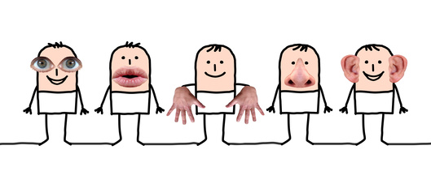
Erilaiset oppijat kielirikasteisuudessa

Slide 16
OPS:
3.3. Tavoitteena laaja-alainen osaaminen
L1 Ajattelu ja oppimaan oppiminen
”Jokaista oppilasta autetaan tunnistamaan oma tapansa oppia ja kehittämään oppimisstrategioitaan.”
Jokaista oppilasta autetaan tunnistamaan oma tapansa oppia ja kehittämään oppimisstrategioitaan.

Slide 17
Oppimistyylit Oppimisstrategiat
Mitä tulee mie-leen…?
kuvaavat lapsen tapaa lähestyä ja jäsentää opittavaa asiaa
oppimisen tapojen ja tottumusten yksilöllisiä eroja
Ihmisten erilaisia tapoja ajatella, ratkaista ongelmia, prosessoida tietoa ja tallentaa sitä muistiinsa
melko pysyviä
tapoja ja keinoja selvittää tietty oppimistehtävä
strategioita voi oppia ja kehittää eri tilanteisiin sopiviksi
Jokaista oppilasta autetaan tunnistamaan oma tapansa oppia ja kehittämään oppimisstrategioitaan.
Oppimistyyleillä tarkoitetaan pysyvää taipumusta
käyttää tietynlaisia oppimisstrategioita.

Slide 18
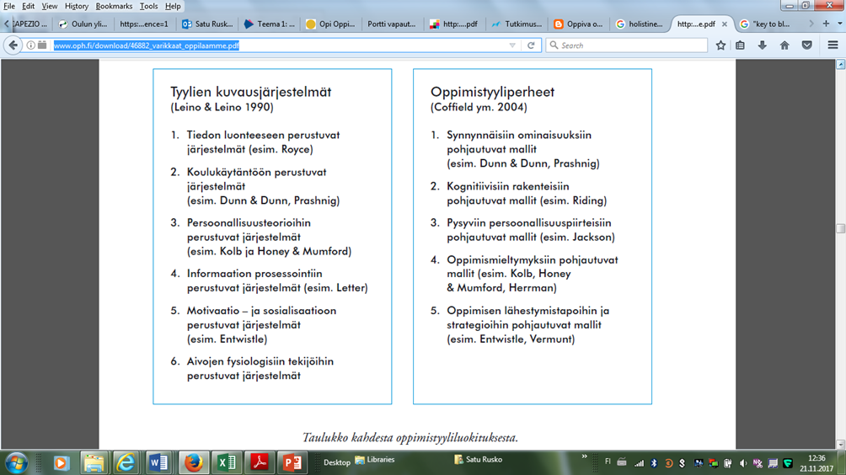
AAA-PUUU-VA!

Slide 19
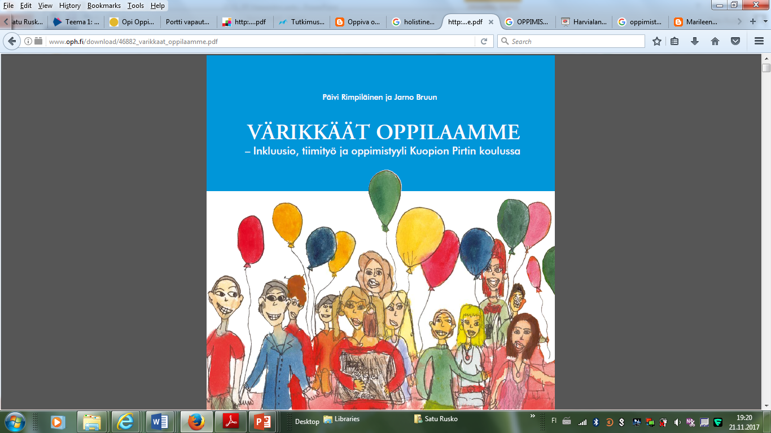
http://www.oph.fi/download/46882_varikkaat_oppilaamme.pdf

Slide 20
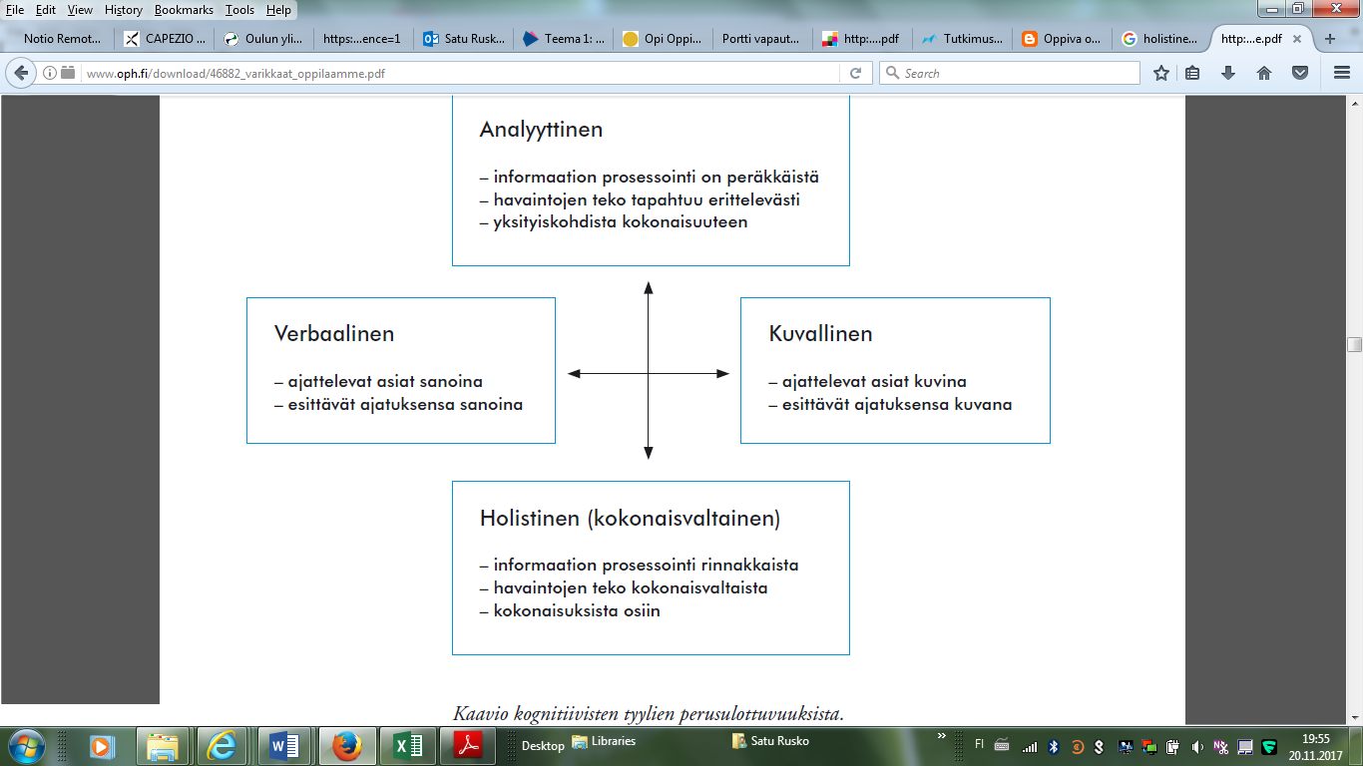

Slide 21
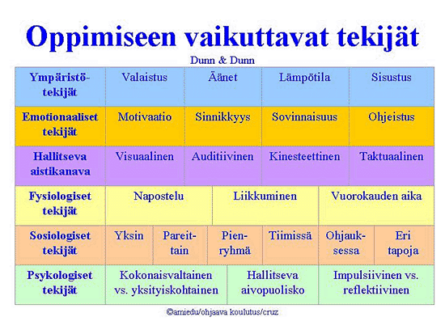
Oppimistyyleissä tärkeää kognitiivisten piirteiden lisäksi myös mm.kokonaisper-soonallisuus & fyysisiin ja sosiaalisiin tarpeet.

Slide 22
OPPIMISTYYLIT
kuvaavat lapsen tapaa lähestyä ja jäsentää opittavaa asiaa
VÄRIKKÄÄT OPPILAAT:
- yksilöllisyys otetaan huomioon
- oppimistyyliryhmät eivät ole tasoryhmiä
- ryhmittely tehtiinn havainnoinnin, oppilaantuntemuksen ja kyselylomakkeen (vanhemmille) avulla
=> Neljä väriryhmää: vihreät, siniset, punaiset ja keltaiset
7pim7 ppimistyyliryhmät oppilailla on erilaisia tapoja oppia
oppimistyylit kuvaavat lapsen tapaa lähestyä ja jäsentää opittavaa asiaa yksilöllisyys otetaan huomioon oppimistyyliryhmät eivät ole tasoryhmiä ryhmittely tehdään havainnoinnin ja oppilaantuntemuksen avulla yhteistoiminnallisuus korostuu ryhmissä oppilaat jaetaan kolmeen väriryhmään: sinisiin, punaisiin ja keltaisiinistyyliryhmät oppilailla on erilaisia tapoja oppia
oppimistyylit kuvaavat lapsen tapaa lähestyä ja jäsentää opittavaa asiaa yksilöllisyys otetaan huomioon oppimistyyliryhmät eivät ole tasoryhmiä ryhmittely tehdään havainnoinnin ja oppilaantuntemuksen avulla yhteistoiminnallisuus korostuu ryhmissä oppilaat jaetaan kolmeen väriryhmään: sinisiin, punaisiin ja keltaisiin

Slide 23
VIHREÄT
käytännön toteuttajia
oppivat kokeilemalla ja tekemällä
nopeita
ongelmakeskeisiä
heikko epävarmuuden sieto
toiminnallisuus, selkeys, aikuisen tuki +
liikkuminen +
SINISET
verbaalisia
kaipaavat perusteluja
aktiivisia toimijoita
nopeita
kokonaisvaltaisia
Käytännönläheisiä
pitävät muutoksista
ryhmä- ja parityöt +
keskustelun ja liikkumisen
salliminen +
KELTAISET
harkitsevia tarkkailijoita ja pohtijoita
huolellisia
jännittäjiä
vahva mieli-
kuvitus
Vaativat aikaa ja rauhallista työskentely-ympäristöä
kiireettömyys +
PUNAISET
pohtijoita
teoreetikoita
yksintekijöitä
täydellisyyteen pyrkijöitä
itseohjautuvia
sietävät huonosti epävarmuutta ja epäjärjestystä
eivät häiriinny metelistä
pitävät haasteista
lisätieto +
J O U S T A V A T

Slide 24

4 (-3) ryhmässä
Tutustukaa yhteen väriin
kokemuksia/ vinkkejä tähän väriin liittyen
Ajatuksia kielirikasteisuuteen liittyen…?
n. 15 minuuttia
sitten jaetaan kokemuksia, vinkkejä ja ajatuksia
Notes:
Paula

Slide 25


Slide 26
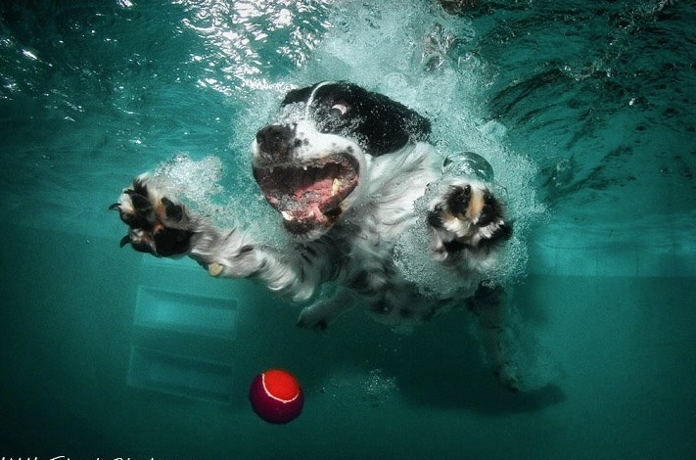
Aloitustyöpaja:
Sukellus kielirikasteisuuteen…

Slide 27
20.3.
IDEOITA, MATERIAALIA JA ORIENTOITUMINEN SUUNNITELMIIN!

Slide 28
4.5. Suunnitelmiin tutustumista, esittelyä keskustelua ja jalostamista

Slide 29
19.9.
Vahvuudet
& positiivinen pedagogia; ”Innostuin ja innostin”

Slide 30


Slide 31
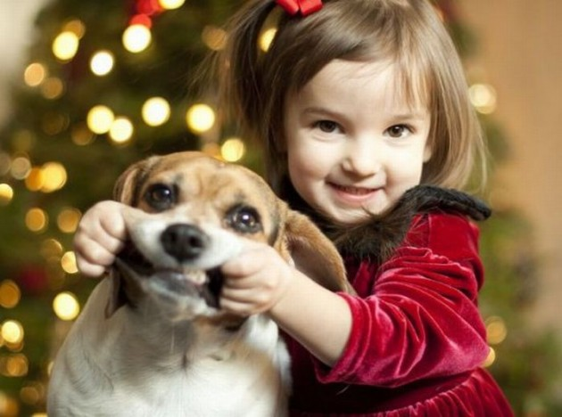
Kiitos!
Tack! Thank you! Merci! Danke! Grazie! Gracias!
Cпасибо!
謝謝。 xièxiè.

